Slide 1










Useful components
$$z$$
$$y$$
$$y$$
$$0$$
$$x$$
$$y$$
$$0$$
$$x$$
$$0$$
$$x$$
$$x$$
$$0$$

Slide 2

















$$d\vec{l}$$
$$φ$$
$$I$$
$$\vec{r}$$
$$d\vec{B} (into the page)$$
$$y$$
$$d\vec{B} (into the page)$$
$$d\vec{l}$$
$$y$$
$$θ$$
$$\vec{r}$$
$$0$$
$$x$$
$$L$$
$$h$$
$$−θ_{0}$$
$$I$$
$$\vec{B}$$
$$\vec{B}$$
$$I$$

Slide 3












$$y$$
$$d\vec{l}$$
$$I$$
$$\vec{B}$$
$$x$$
$$\vec{r}$$
$$R$$
$$θ$$
$$I$$
$$h$$
$$z$$
$$d\vec{B}$$

Slide 4










$$y$$
$$y$$
$$y$$
$$y$$
$$x$$
$$x$$
$$x$$
$$x$$
$$z$$
$$z$$
$$z$$
$$z$$

Slide 5






$$y$$
$$y$$
$$x$$
$$x$$
$$z$$
$$z$$

Slide 6
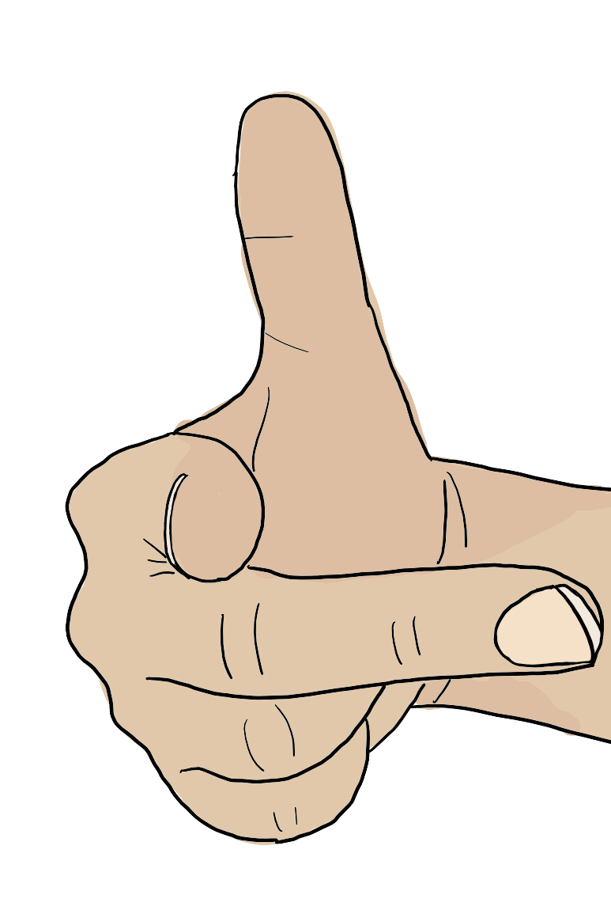
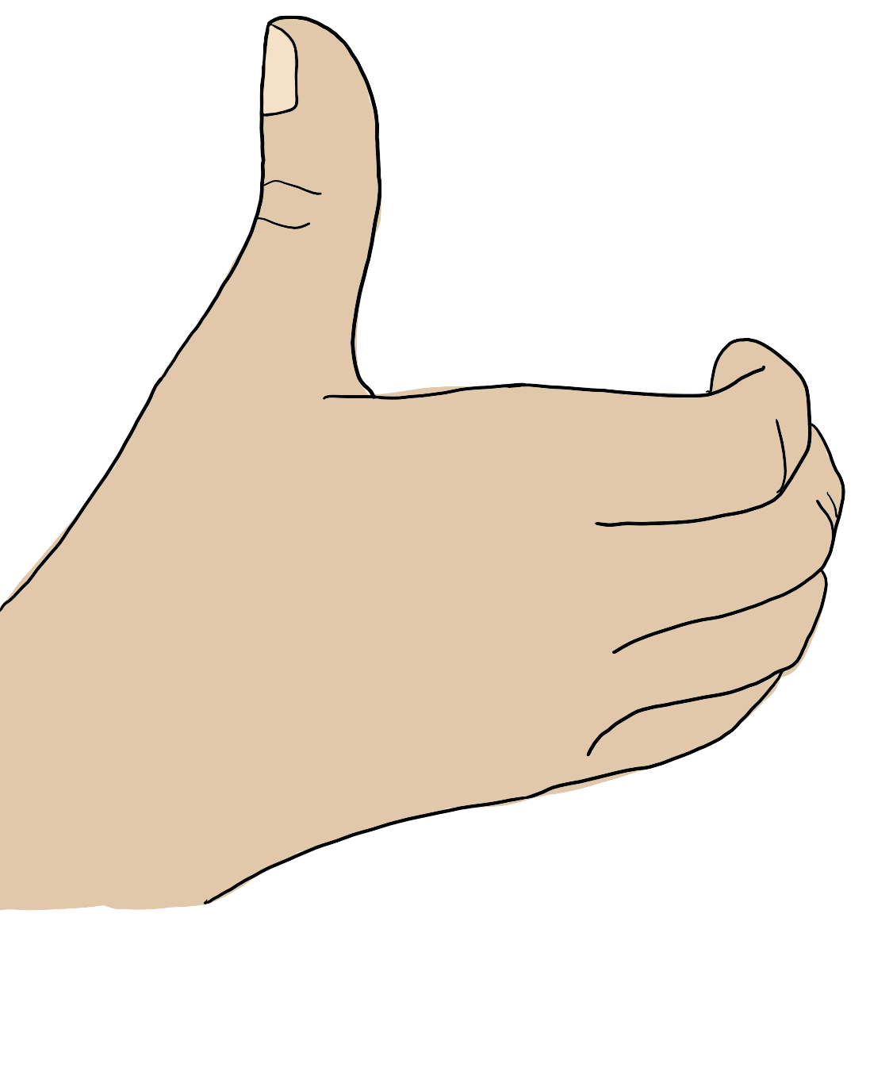
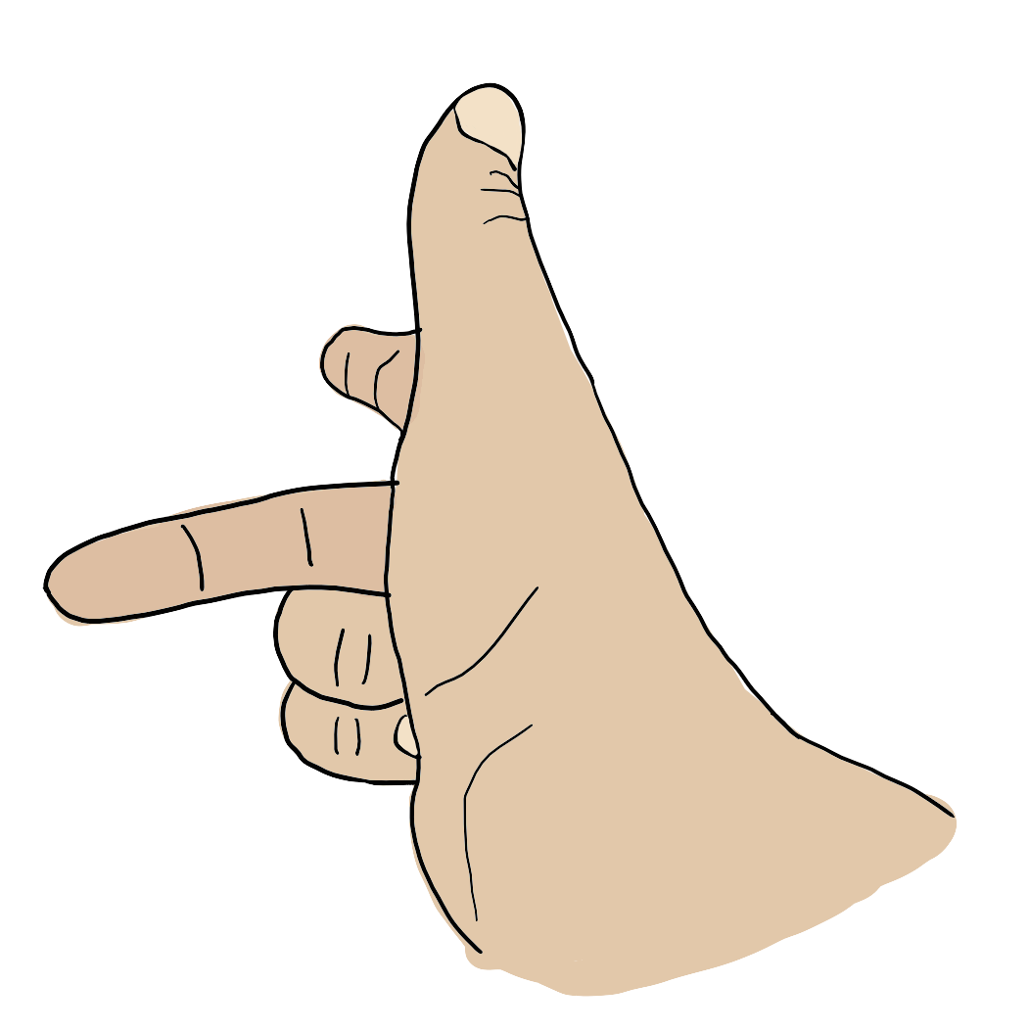
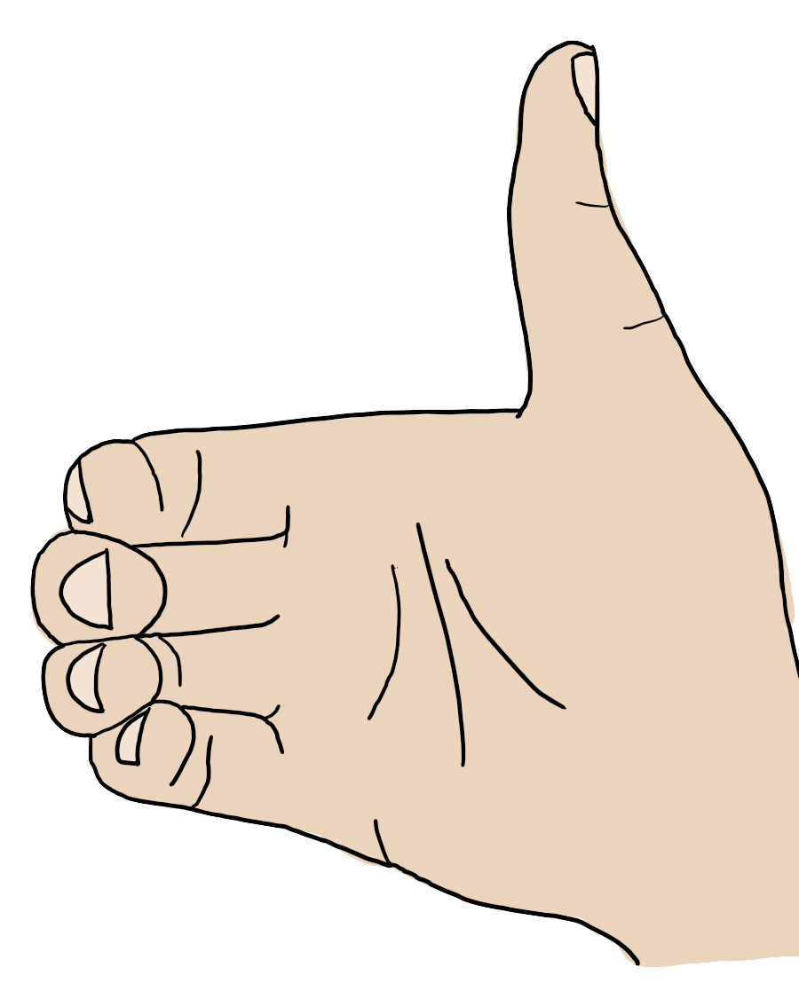
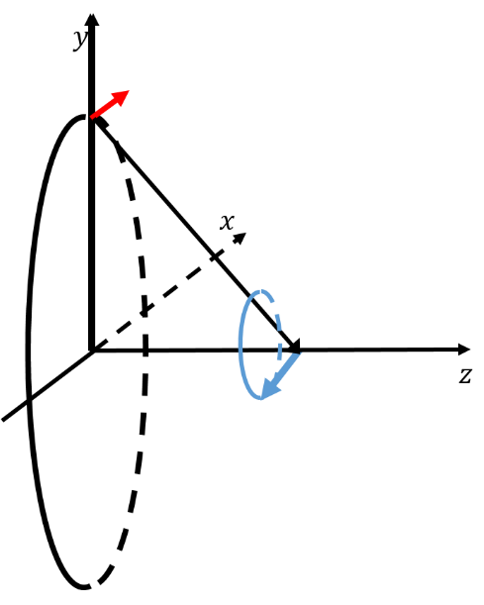
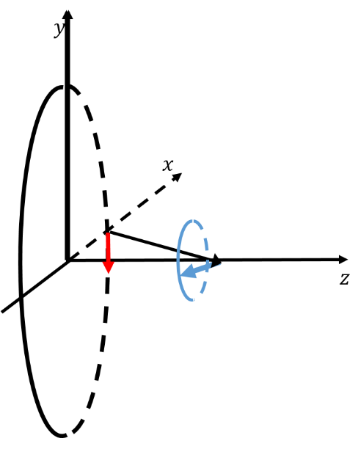
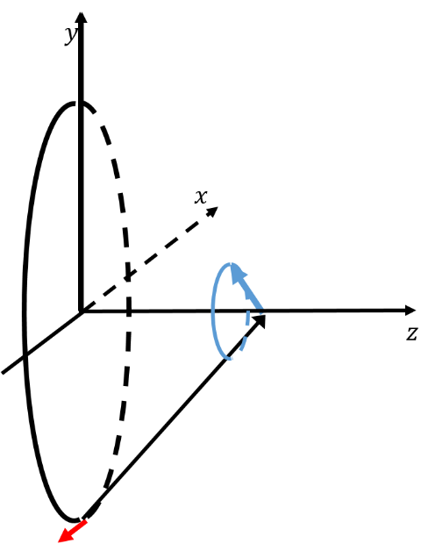
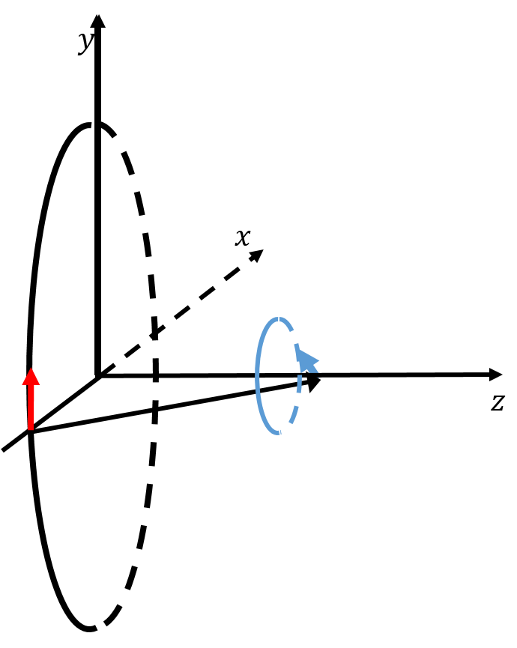



























$${\vec{F}}_{1}$$
$${\vec{F}}_{2}$$
$${\vec{B}}_{2}$$
$${\vec{B}}_{1}$$
$$I_{1}$$
$$I_{1}$$
$$I_{2}$$
$${\vec{B}}_{1}$$
$$I_{2}$$
$${\vec{B}}_{2}$$
$${\vec{B}}_{1}$$
$${\vec{B}}_{2}$$
$${\vec{F}}_{2}$$
$${\vec{B}}_{2}$$
$${\vec{B}}_{1}$$
$${\vec{F}}_{1}$$
$$h$$
$$I_{1}$$
$$I_{2}$$
$$h$$
$$h$$
$$h$$
$$h$$
$$(a)$$
$$(b)$$
$$(c)$$
$$(d)$$

Slide 7












$$d\vec{l}$$
$$d\vec{l}$$
$$I$$
$$I$$
$$\vec{B}$$
$$\vec{B}$$
$$\vec{B}$$
$$h$$
$$d\vec{l}$$
$$I$$
$$R$$
$$I$$

Slide 8





$$Circulation$$
$$No circulation$$
$${\vec{B}}_{1}$$
$$I$$
$$I$$
$$I_{1}$$

Slide 9















$$I$$
$$I$$
$$I$$
$$I$$
$$I$$
$$I$$
$$l$$
$$l$$
$$b$$
$$c$$
$$b$$
$$c$$
$$d\vec{l}$$
$$a$$
$$d$$
$$\vec{B}$$
$$\vec{B}$$
$$a$$
$$d$$

Slide 10





$$l$$
$$b$$
$$c$$
$$\vec{B}$$
$$a$$
$$d$$
$$r$$
$$I$$
$$I$$

Slide 11



$$d$$
$$R$$
$$z$$
$$y$$
$$I$$
$$0$$
$$x$$

Slide 12









$$L$$
$$R$$
$$I$$
$$R$$
$$L$$
$$z$$
$$0$$
$$I$$
$$I$$

Slide 13







$$R_{3}$$
$$R_{2}$$
$$R_{1}$$
$$I_{1}$$
$$I_{2}$$
$$I_{1}$$
$$I_{2}$$

Slide 14











$$Loop 2$$
$$\vec{B}$$
$$Loop 2$$
$$Loop 1$$
$$\vec{B}$$
$$I$$
$$I$$
$$Loop 1$$
$$(a)$$
$$(b)$$
$$(c)$$

